Slide 1

DẠY HỌC TRỰC TUYẾN
MÔN TẬP ĐỌC

Slide 2
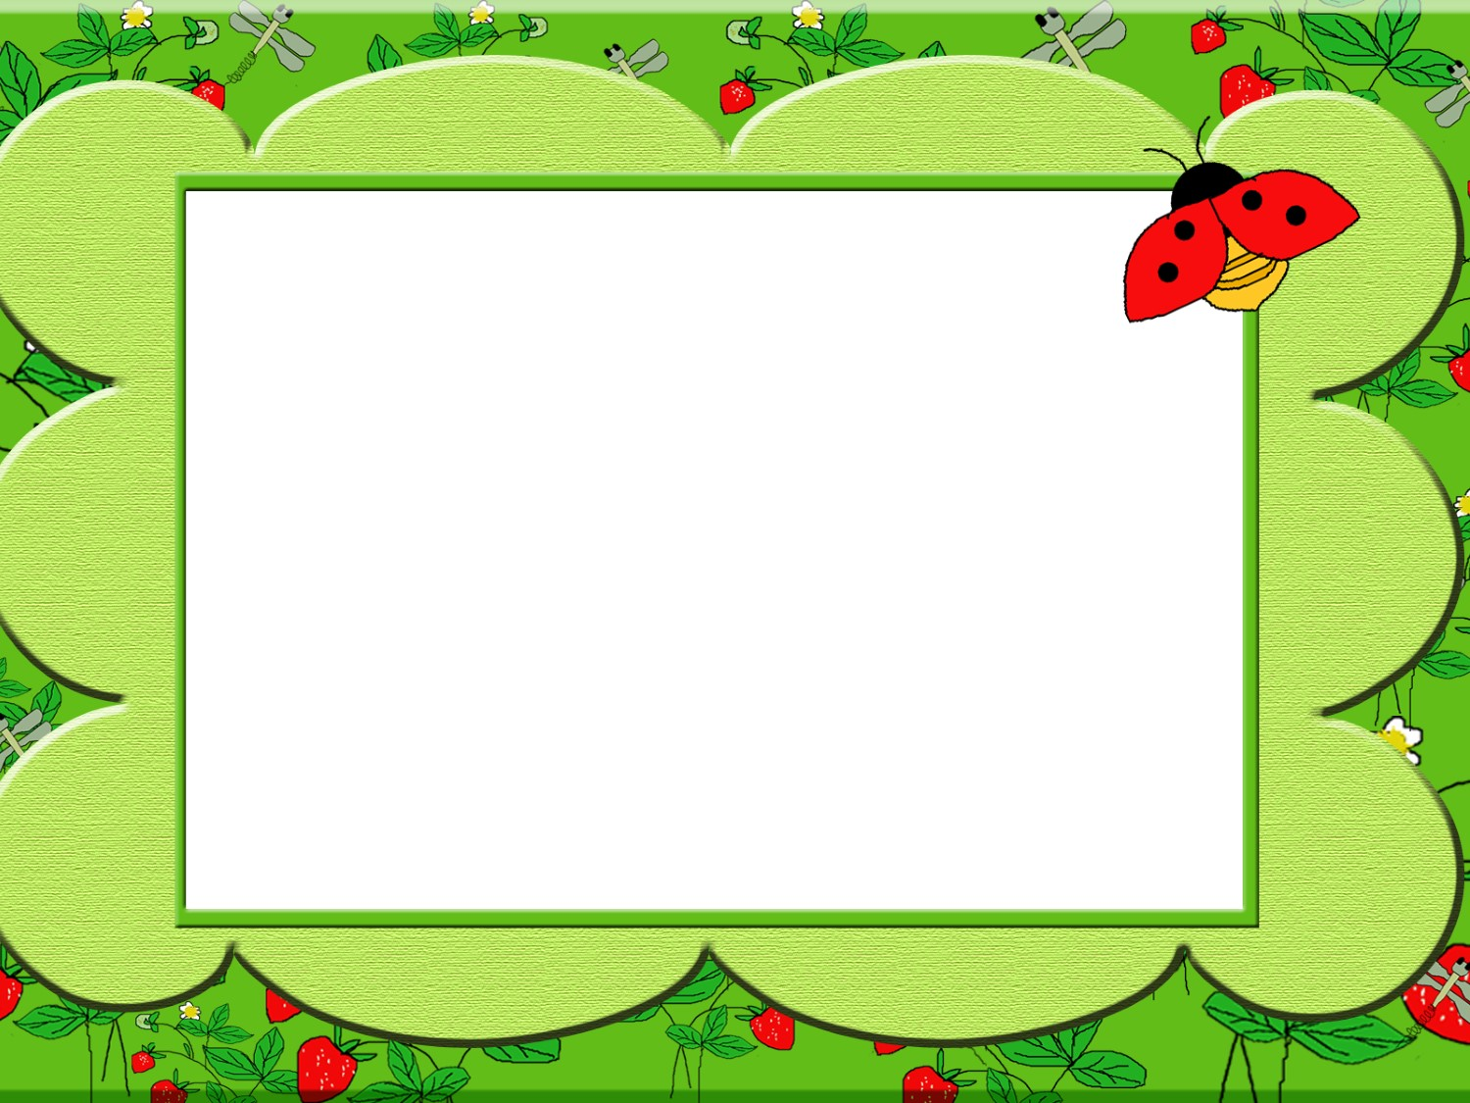
HOẠT ĐỘNG 1
KHỞI ĐỘNG
Đọc một đoạn con thích trong bài tập đọc “Ông ngoại”
Con thấy tình cảm ông ngoại dành cho bạn nhỏ như thế nào?

Slide 3
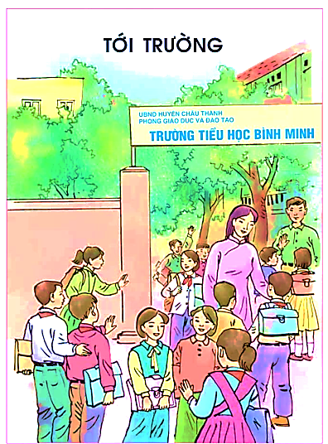

Slide 4
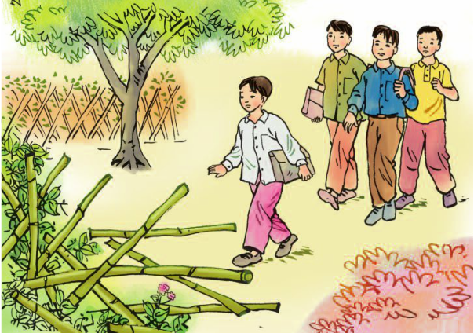

Slide 5
Thứ hai ngày 4 tháng 10 năm 2021
Tập đọc
(3) Người lính dũng cảm
Đặng Ái

Slide 6

LUYỆN ĐỌC
- Đọc nối tiếp đoạn lần 1

Slide 7
Thứ hai ngày 4 tháng 10 năm 2021
Tập đọc
Người lính dũng cảm
Luyện đọc
hạ lệnh
leo lên
nứa tép

Slide 8






LUYỆN ĐỌC
- Đọc nối tiếp đoạn lần 2

Slide 9
Câu (Đoạn 4)
Những người lính và viên tướng sững lại nhìn chú lính nhỏ.

Slide 10
LUYỆN ĐỌC
- Đọc nối tiếp đoạn lần 3

Slide 11
SGK/ 38
Người lính dũng cảm
1. Bắn thêm một loạt đạn mà vẫn không diệt được máy bay địch. Viên tướng hạ lệnh:
- Vượt rào, bắt sống nó!
Hàng rào là những cây nứa tép dựng xiên ô quả trám. Cậu lính bé nhất nhìn thủ lĩnh, ngập ngừng:
- Chui vào à?
Nghe tiếng "chui", viên tướng thấy chối tai:
- Chỉ những thằng hèn mới chui.

Slide 12
Thứ hai ngày 4 tháng 10 năm 2021
Tập đọc
Người lính dũng cảm
Luyện đọc
Từ ngữ
hạ lệnh
nứa tép
leo lên
nứa tép

Slide 13

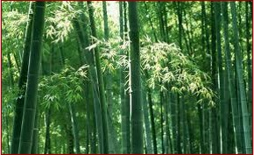
Nứa tép : nứa nhỏ.

Slide 14
SGK/ 38
Người lính dũng cảm
1. Bắn thêm một loạt đạn mà vẫn không diệt được máy bay địch. Viên tướng hạ lệnh:
- Vượt rào, bắt sống nó!
Hàng rào là những cây nứa tép dựng xiên ô quả trám. Cậu lính bé nhất nhìn thủ lĩnh, ngập ngừng:
- Chui vào à?
Nghe tiếng "chui", viên tướng thấy chối tai:
- Chỉ những thằng hèn mới chui.

Slide 15
Thứ hai ngày 4 tháng 10 năm 2021
Tập đọc
Người lính dũng cảm
Luyện đọc
Từ ngữ
hạ lệnh
nứa tép
leo lên
ô quả trám
nứa tép

Slide 16


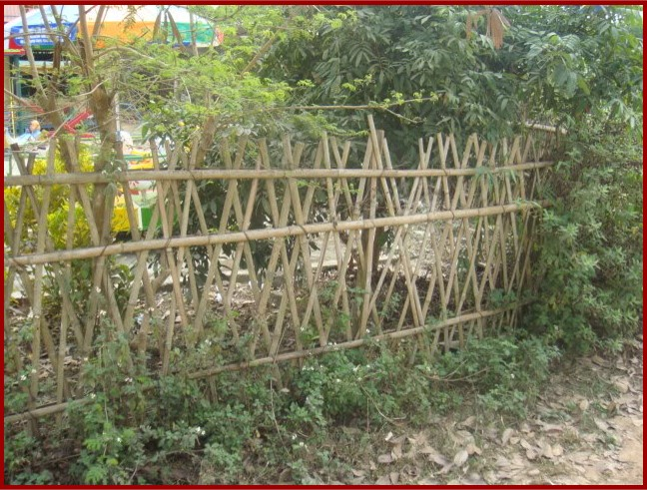
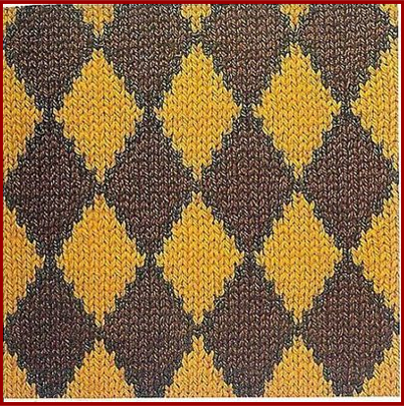
Ô quả trám : ô có hình thoi, giống hình quả trám.

Slide 17
2. Cả tốp leo lên hàng rào, trừ chú lính nhỏ. Chú nhìn cái lỗ hổng dưới chân hàng rào rồi quyết định chui qua đó. Nhưng chú mới chui được nửa người thì hàng rào đổ.Tướng sĩ ngã đè lên luống hoa mười giờ. Hàng rào thì đè lên chú lính.
Chiếc máy bay (là một chú chuồn chuồn ngô) giật mình cất cánh. Quân tướng hoảng sợ lao ra khỏi vườn.

Slide 18
Thứ hai ngày 4 tháng 10 năm 2021
Tập đọc
Người lính dũng cảm
Luyện đọc
Từ ngữ
hạ lệnh
nứa tép
leo lên
ô quả trám
nứa tép
hoa mười giờ

Slide 19
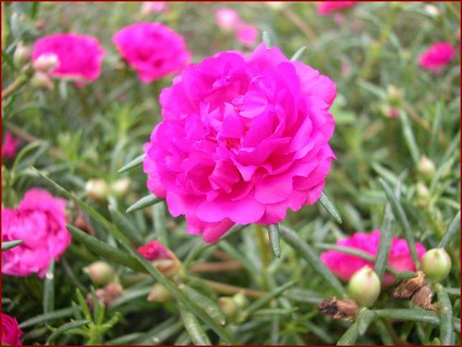
Hoa mười giờ : loài hoa nhỏ, thường nở vào khoảng mười giờ trưa.

Slide 20


Tìm hiểu bài

Slide 21
Câu 1:
Các bạn nhỏ trong truyện chơi trò gì? Ở đâu?
1. Bắn thêm một loạt đạn mà vẫn không diệt được máy bay địch. Viên tướng hạ lệnh:
- Vượt rào, bắt sống nó!
Hàng rào là những cây nứa tép dựng xiên ô quả trám. Cậu lính bé nhất nhìn thủ lĩnh, ngập ngừng:
- Chui vào à?
Nghe tiếng "chui", viên tướng thấy chối tai:
- Chỉ những thằng hèn mới chui.
Thủ lĩnh : người đứng đầu.
Trả lời: Các bạn chơi trò đánh trận giả ở vườn trường.

Slide 22
Câu 2: Vì sao chú lính nhỏ quyết định chui qua lỗ hổng dưới chân rào?
2. Cả tốp leo lên hàng rào, trừ chú lính nhỏ. Chú nhìn cái lỗ hổng dưới chân hàng rào rồi quyết định chui qua đó. Nhưng chú mới chui được nửa người thì hàng rào đổ.Tướng sĩ ngã đè lên luống hoa mười giờ. Hàng rào thì đè lên chú lính.
Chiếc máy bay (là một chú chuồn chuồn ngô) giật mình cất cánh. Quân tướng hoảng sợ lao ra khỏi vườn.
Trả lời: Chú lính nhỏ quyết định chui qua lỗ hổng dưới chân rào vì chú sợ làm đổ hàng rào của vườn trường.

Slide 23
Câu 3: Việc leo rào của các bạn khác đã gây ra hậu quả gì?
3. Giờ học hôm sau, thầy giáo nghiêm giọng hỏi:
- Hôm qua em nào phá đổ hàng rào, làm giập hoa trong vườn trường?
Thầy nhìn một lượt những gương mặt học trò, chờ đợi sự can đảm nhận lỗi. Chú lính nhỏ run lên. Chú sắp phun ra bí mật thì một cú véo nhắc chú ngồi yên.
Thầy giáo lắc đầu buồn bã:
- Thầy mong em nào phạm lỗi sẽ sửa lại hàng rào và luống hoa.
Trả lời: Việc leo rào của các bạn khác đã làm hàng rào bị đổ, tướng sĩ ngã đè lên luống hoa mười giờ, còn hàng rào đè lên chú lính.
Nghiêm giọng : nói bằng giọng nghiêm khắc.

Slide 24

Thầy giáo chờ mong điều gì ở học sinh trong lớp?
Trả lời: Thầy giáo chờ đợi học sinh trong lớp biết tự giác và dũng cảm nhận lỗi.
Vì sao chú lính nhỏ “run lên” khi nghe thầy giáo hỏi ?
Trả lời: Vì chú sợ hãi, căng thẳng...
Vì chú đang phân vân: nhận lỗi hay không nhận lỗi.

Slide 25
Câu 4: Ai là "người lính dũng cảm" trong truyện này?
Vì sao?
4. Khi tất cả túa ra khỏi lớp, chú lính nhỏ đợi viên tướng ở cửa, nói khẽ: “Ra vườn đi!”
Viên tướng khoát tay:
- Về thôi!
- Nhưng như vậy là hèn.
Nói rồi, chú lính quả quyết bước về phía vườn trường.
Những người lính và viên tướng đứng sững lại nhìn chú lính nhỏ.
Rồi, cả đội bước nhanh theo chú, như là bước theo một người chỉ huy dũng cảm.
Trả lời: Chính chú bé chui rào là "người lính dũng cảm" trong truyện này, vì chú đã dám nhận lỗi và kiên quyết sửa lỗi bằng cách đi ra sửa lại hàng rào và luống hoa.
Quả quyết : dứt khoát, không chút do dự.

Slide 26



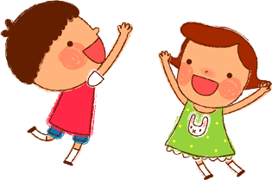
Nội dung
Khi mắc lỗi phải biết nhận lỗi và sửa lỗi. Người dám nhận lỗi để sửa lỗi là người dũng cảm.

Slide 27
Luyện đọc lại

Slide 28
+ Giọng người dẫn chuyện: gọn, rõ, nhanh.
+ Giọng viên tướng: tự tin, ra lệnh.
+ Giọng chú lính nhỏ: rụt rè, bối rối ở phần đầu truyện chuyển thành quả quyết (trong lời đáp) ở cuối truyện.
+ Giọng thầy giáo: lúc nghiêm khắc, lúc dịu dàng, lúc buồn bã.

Slide 29
KỂ CHUYỆN

Slide 30
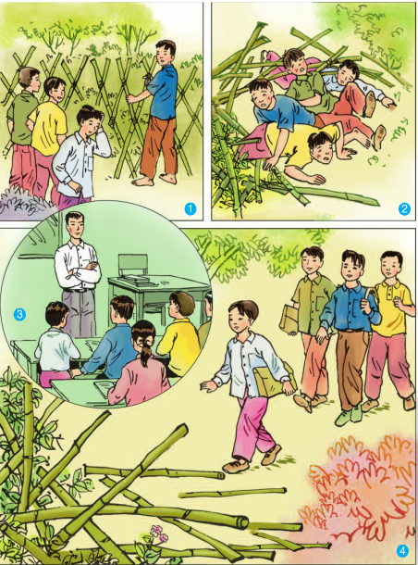



Dựa vào các tranh sau, kể lại câu chuyện Người lính dũng cảm?

Slide 31
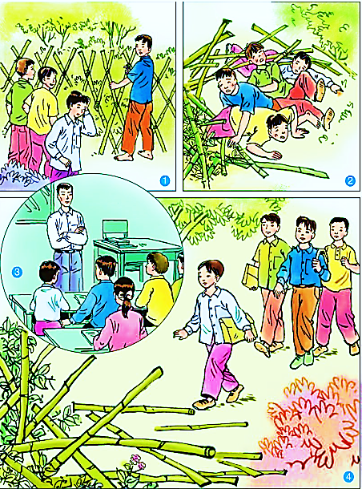
1
Hàng rào ở vườn trường dựng bằng những cây nứa tép xiên ô hình quả trám, các bạn nhỏ chơi trò trận giả định chui vào vườn trường để chơi.

Slide 32
2
Các bạn đã leo lên hàng rào, trừ chú lính nhỏ. Chú nhìn thấy một cái lỗ hổng ở chân hàng rào rồi quyết định chui vào, nhưng mới chui được nửa thì hàng rào đổ. Tướng sĩ ngã đè lên luống hoa mười giờ, còn hàng rào thì đè lên chú lính. Quân lính hoảng sợ lao ra khỏi vườn.

Slide 33
3
4
Giờ học hôm sau, thầy giáo nghiêm giọng hỏi: Em nào phá đổ hàng rào và làm giập hoa trong vườn trường. Thầy giáo chờ đợi sự can đảm của học trò nhưng không ai nhận lỗi. Thầy giáo buồn bã:
- Thầy mong em nào phạm lỗi sẽ sửa lại hàng rào và luống hoa.

Slide 34
3
4
Cuối buổi học chú lính quả quyết bước về phía vườn trường là cho những người lính và viên tướng cùng tự giác cùng theo chú lính đến sửa hàng rào và luống hoa như đi theo một người chỉ huy dũng cảm.

Slide 35


Thi kể chuyện
ĐỘI A
ĐỘI B

Slide 36


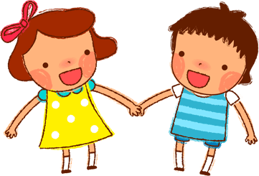

Các em hãy đọc lại nhiều lần bài tập đọc nhé!
Em hãy tập kể lại toàn bộ câu chuyện bằng lời của mình.

Slide 37

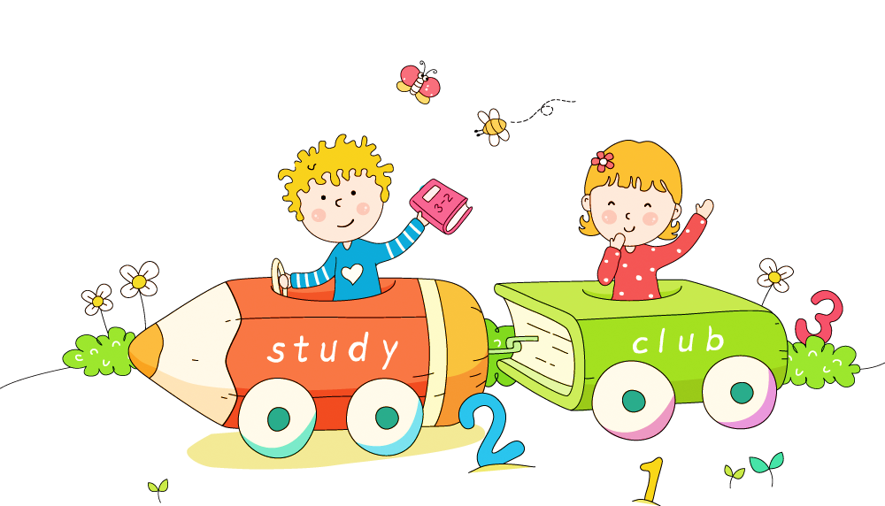
CHÀO TẠM BIỆT CÁC CON

